Slide 1




Cuentos para estimular el lenguaje
Acciones
Colección cuentos en blanco

Slide 2



Besar
Autor pictogramas: SergioPalao Procedencia: ARASAAC (http://catedu.es/arasaac/) Licencia: CC (BY-NC-SA)

Slide 3
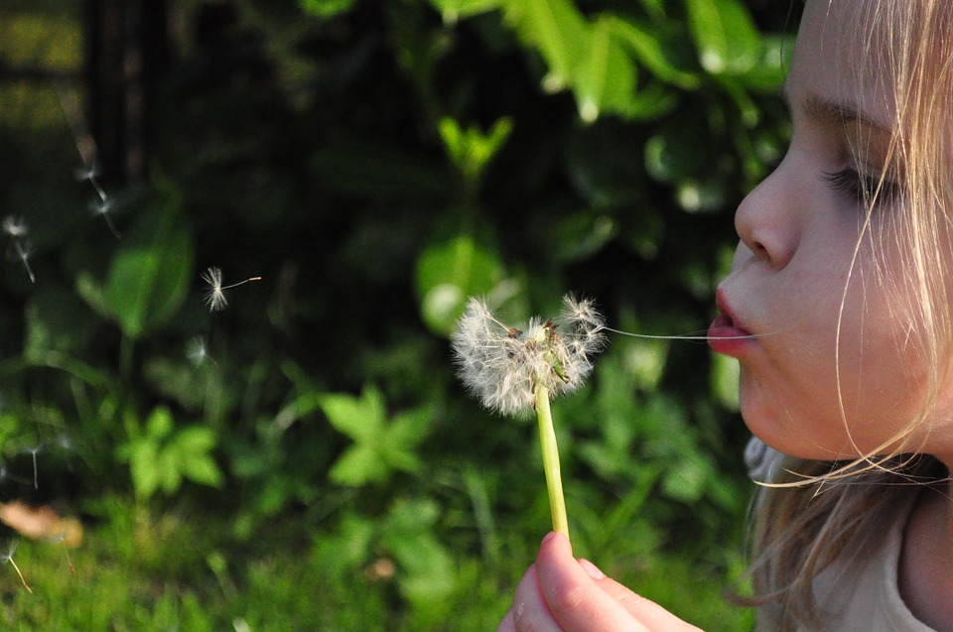

Soplar
Autor pictogramas: SergioPalao Procedencia: ARASAAC (http://catedu.es/arasaac/) Licencia: CC (BY-NC-SA)

Slide 4


Aplaudir
Autor pictogramas: SergioPalao Procedencia: ARASAAC (http://catedu.es/arasaac/) Licencia: CC (BY-NC-SA)

Slide 5


Dormir
Autor pictogramas: SergioPalao Procedencia: ARASAAC (http://catedu.es/arasaac/) Licencia: CC (BY-NC-SA)

Slide 6


Lavar los dientes
Autor pictogramas: SergioPalao Procedencia: ARASAAC (http://catedu.es/arasaac/) Licencia: CC (BY-NC-SA)

Slide 7




Soplar
Uno
Aplaudir
Dormir
Dos
Tres
Lavar los dientes

Slide 8

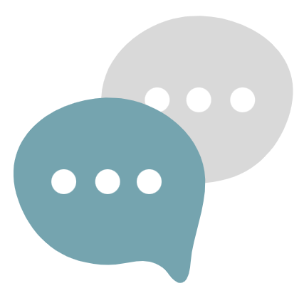
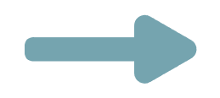
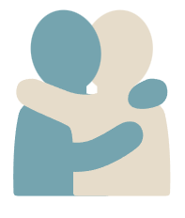

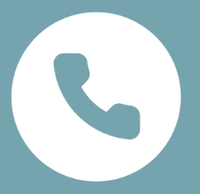
Cuentos para estimular el lenguaje
Los cuentos de la estrella azul son una colección de cuentos diseñados para niños con TEA o dificultades en la comunicación. A través de estos cuentos podemos estimular el lenguaje oral, anticipar aspectos importantes de la vida diaria o comprender aspectos concretos de las relaciones sociales.
Material elaborado por Sandra Casanova para:
  Este cuento está diseñado para niñas y niños que comienzan a emitir los primeros sonidos, vocalizaciones y palabras.
  Aconsejamos crear un juego estable viendo el cuento, y usar la estrategia de espera estructurada cuando sea capaz de anticipar la palabra que viene a continuación.
  Esperemos que disfrutéis de los momentos compartidos con su uso.
Si te preocupa el desarrollo comunicativo de tu hijo/a, podemos ayudarte de forma presencial y online. Ponte en contacto con nosotras y te contamos: 655659916.
Autor pictogramas: SergioPalao Procedencia: ARASAAC (http://catedu.es/arasaac/) Licencia: CC (BY-NC-SA)

